Slide 1
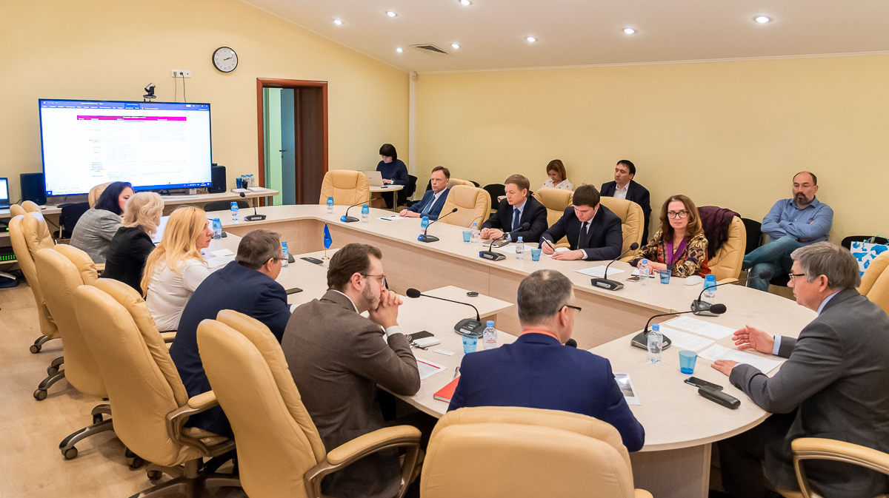

Методические рекомендации по анализу ликвидности объектов недвижимости
Рослов В.Ю.
Председатель Комитета по залогам и оценке Ассоциации банков России

Slide 2
Цель и задачи Методических рекомендаций по анализу ликвидности объектов недвижимости
Цель документа:
Формирование единых рекомендаций к системам и продуктам информационного, справочного и методического обеспечения для определения ликвидности объектов недвижимости для целей залогового кредитования
В рамках данной работы не предполагается создание конкретного инструмента или методики определения для расчета ликвидности
Целевой сегмент:
Организации (банки, оценочные и консалтинговые компании) проводящие анализ ликвидности и разрабатывающие продукты для этой цели

Slide 3
Содержание документа
Определение базовых принципов анализа ликвидности объектов недвижимости
Базовые определения и термины
Применяемые подходы (статистический, экспертный, др.)
Сегментация объектов недвижимости для целей анализа ликвидности
Территориальная сегментация
Объектная сегментация
Рекомендации по используемым источникам информации
Рекомендации по содержанию и качеству источников информации
Рекомендации по количеству источников информации исходя из требований к их качеству
Рекомендации по подготовке и обработке исходных данных
Обзор технологий для автоматизированного сбора данных из открытых источников (сайтов)
Алгоритм сбора исходных данных из открытых источников
Выборочная проверка части исходных данных
Алгоритм обработки исходных данных, удаление выбросов и дублей
Рекомендации по хранению исходных данных и ссылок на источники для обеспечения возможности их проверки в будущем
Рекомендации по построению экспертных инструментов
Рекомендации по построению методик и инструментов анализа
Рекомендации по применению подходов

Slide 4
Состав Экспертной группы
по разработке рекомендаций
Состав экспертной группы Комитета
№ | ФИО | Организация
1 | Рослов В. | ПАО Сбербанк
2 | Лейфер Л. | ООО "Приволжский центр методического и информационного обеспечения оценки"
3 | Бужкевич А. | RWAY
4 | Трофимова М. | ILM
5 | Денин Н. | ПАО Сбербанк
6 | Шуклин В. | ПАО Сбербанк
7 | Комарова К. | Cushman&Wakefield
8 | Подколзин И. | ПАО Открытие
9 | Богатырев А. | Райффайзенбанк
10 | Чичинадзе А. | Райффайзенбанк
11 | Романова А. | ПАО Открытие
12 | Семенова А. | ПАО Открытие
Планируемый срок завершения работы над документом – март 2021

Slide 5
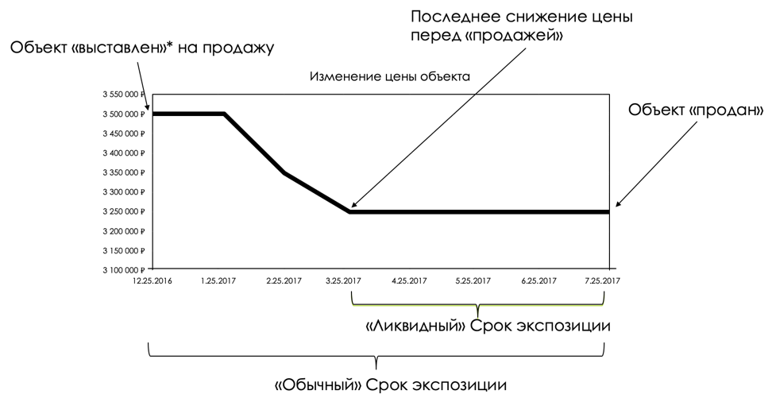
Важное в документе
1. Систематизированы подходы и методы анализа ликвидности
2. Срок экспозиции определен как время от выставления оферты до достижения договоренности о сделке

Slide 6
Важное в документе (1/2)
Сформулированы подходы к анализу ликвидности:
Статистический
Аналитический
Экспертный (точечный и массовый)
Проведен анализ и примеры используемых сегментаций объектов недвижимости в разрезе объектов и локации
Сформированы рекомендации по работе с источниками информации, анализу их качества
Приведены алгоритмы работы с информацией, в т.ч. с использованием машинного обучения
Описан механизм «кластеризации», позволяющий расширить область сбора информации

Slide 7
Важное в документе (2/2)
8. Описаны способы автоматизированного сбора информации (парсинга) и последующей обработки
9. Проведен анализ правовых аспектов парсинга
10 Сформированы рекомендации по привлечению экспертов в случаях массового и фокусного опроса
11. Описаны подходы к построению аналитических инструментов, приведены примеры используемых инструментов

Slide 8
Пример аналитического инструмента
Факторы, влияющие на ликвидность Офисного Центра, сданного в аренду
Наименование фактора | Описание | Значение | Вес
ОЦ арендный бизнес
Местоположение | - для г. Москвы - Расположение в черте города - для Санкт-Петербурга и других регионов РФ - Расположение в исторической части города или в одном из деловых кластеров города, имеющем хорошую транспортную и пешеходную доступность | да | Х
Характеристики здания | Новый/реконструированный офисный центр, оснащённый системой отопления, системой приточно-вытяжной вентиляции, обладающий охраняемой парковкой, с качественной отделкой внешних стен, входной группы и мест общего пользования | да | Х
Загрузка | - для ОЦ, функционирующего более 2 лет, - не менее 80%; - для ОЦ, функционирующего менее 2 лет, - не менее 50%. | да | Х
Сумма |  |  | 100%
Ликвидность |  |  | СРЕДНЯЯ
Срок экспозиции |  |  | 180 - 270 дн.

